Slide 1
7 КЛАСС. АЛГЕБРА.
Макарычев Ю.Н.
Эта хитрая прямая
(график линейной функции)
Барыльникова Ж.П., учитель математики
ГБОУ ЦО № 497 г. Москвы

Slide 2

Данный значок появляется рядом с заданиями, включенными в экзамен по математике за 9 класс - ГИА-9
«Чтение графика»
Термин, который вводится впервые
Notes:
Примечание к используемой в презентации символике

Slide 3
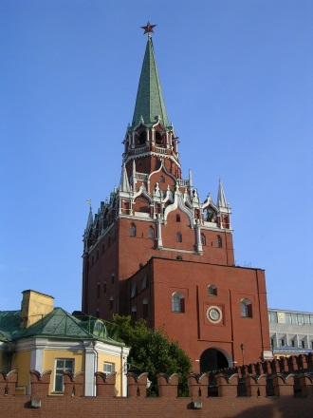
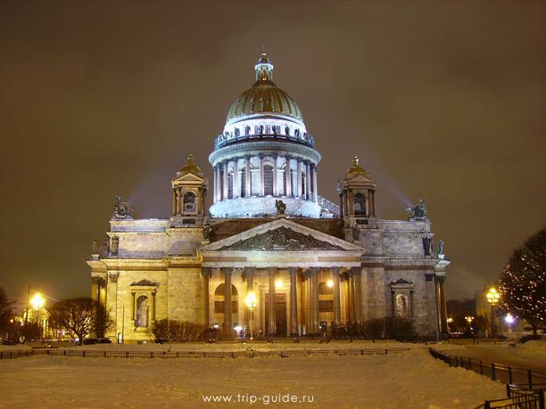




Поезд движется из Москвы в Санкт-Петербург со скоростью 120 км/ч. Какой путь пройдет поезд за t ч? Запишите формулу.
S = 120 t

Slide 4

Поезд движется из Москвы в Санкт-Петербург со скоростью 120 км/ч. За какое время он пройдет путь, равный S км?
S
t =
120

Slide 5
Можно ли считать данные формулы формулами функций?
S = 120t
S(t) = 120t
S
S
t =
t(S) =
120
120

Slide 6
Что такое функция?
а) Это зависимость одной переменной от другой
б) Зависимость одной переменной от другой, при которой каждому значению независимой переменной соответствует значение независимой
в) Зависимость одной переменной от другой, при которой каждому значению независимой переменной соответствует единственное значение независимой

Slide 7
Что называют графиком функции?
а) Множество точек координатной плоскости
б) Множество точек координатной плоскости, абсциссы которых равны значениям аргумента, а ординаты соответствующим значениям функции
в) Множество точек координатной плоскости, ординаты которых равны значениям аргумента

Slide 8
Какую функцию называют линейной ?
а) Функцию вида y=kx+b, где x – независимая переменная, k и b – некоторые числа
б) Функцию вида y=kx²+b
в) Функцию вида x²+y²=b

Slide 9
Что является графиком линейной функции?
а) кривая
б) прямая
в) ломаная

Slide 10
Как построить график линейной функции?
Для построения графика линейной функции достаточно найти координаты
а) двух точек графика
б) трех точек графика
в) десяти точек графика
и провести через них прямую

Slide 11
Какую функцию называют прямой пропорциональностью?
а) Функцию вида y=kx, где x – независимая переменная, k- любое число, кроме 0
б) Функцию вида y=kx²
в) Функцию вида y=kx³

Slide 12
Как построить график прямой пропорциональности?
а) Достаточно найти координаты двух точек и провести через них прямую
б) Одну точку графика и провести через нее прямую
в) Одну точку графика и провести через эту точку и начало координат прямую

Slide 13
Ответы на мини-тест
№ вопроса | Верный ответ
1 | В
2 | Б
3 | А
4 | Б
5 | А
6 | А
7 | В

Slide 14
К=
b=8
y = к х + b

Slide 15
у
По графику функции
y = k x
определить знак коэффициента k.
y = kx
О
1
х
k > 0
y = kx
k < 0

Slide 16
Влияние коэффициента K на расположение графика
y =4x
у
y =2x
y = x
y =0,5x
y =0,25x
х

Slide 17
y =- 4x
y =-2x
y = - x
у
y = - 0,5x
y =- 0,25x
х
О
Влияние коэффициента K на расположение графика

Slide 18

у
Назовите прямые , для которых:
1) k > 0
2) k < 0
III
IV
V
О
1
х
VI
I
II
y = к х + b

Slide 19

у
Что можно сказать об угловом коэффициенте прямых IV и V?
IV
V
О
1
х
y = к х + b

Slide 20
Y
У=2Х+4
8
6
5
4
У1=2х+8
3
2
1
X
-5 -4 -3 -2 -1
1 2 3 4 5 6 7
0
-1
-2
-3
У2=2х-6
-4
-5
-6
y = к х + b

Slide 21
Как расположен график функции у = b ?
у
у
7
у
7
7
6
6
6
5
5
5
4
4
4
3
3
3
2
2
2
1
1
1
0
-3
-2
-1
0
1
2
3
4
5
х
-3
-2
-1
0
1
2
3
4
5
х
-3
-2
-1
1
2
3
4
5
х
-1
-1
-1
-2
-2
-2
-3
-3
-3
Б)
В)
А)

Slide 22
y = 4
y = -1
у
7
у
7
6
6
5
5
4
4
3
3
2
2
1
1
-3
-2
-1
0
1
2
3
4
5
х
-3
-2
-1
0
1
2
3
4
5
х
-1
-1
-2
-2
-3
-3

Slide 23

Y
Влияет ли коэффициент b на расположение графика функции y =kx + b ?
6
5
4
b<0
3
2
1
X
-5 -4 -3 -2 -1
1 2 3 4 5 6 7
0
-1
-2
b
-3
-4
-5
-6

Slide 24
Y
Влияет ли коэффициент b на расположение графика функции y =kx + b ?
6
5
4
b
b>0
3
2
1
X
-5 -4 -3 -2 -1
1 2 3 4 5 6 7
0
-1
-2
-3
-4
-5
-6

Slide 25

Y
Влияет ли коэффициент b на расположение графика функции y =kx + b ?
b=0
6
5
4
3
2
1
X
-5 -4 -3 -2 -1
1 2 3 4 5 6 7
0
-1
-2
-3
-4
-5
-6

Slide 26

Записать формулой функцию, график которой – прямая, изображенная на рисунке.
у
(-3; 2)
х
О
1
У = -2/3 х

Slide 27

Записать формулой функцию, график которой – прямая, изображенная на рисунке.
у
4
(1; 2)
х
О
1
У = - 2 х+ 4

Slide 28

Используя график зависимости массы m воды и льда от объема V, ответить на вопросы:
m, г
600
500
400
300
200
100
2) Какой объем занимает лед и вода, если они имеют одинаковую массу, равную 500 г?
1) Является ли функция m(V) линейной?
m = V (вода)
m = 0,9V (лед)
«Чтение графика»
0 100 200 300 400 500 600
V, см³

Slide 29


На рисунке изображен график движения пешехода из пункта В в пункт Е. Используя этот график, ответить на вопросы:
На каком расстоянии от пункта Е находится пункт В?
S, км
40
35
30
3
25
20
15
10
5
В
2) На каком расстоянии от пункта В пешеход сделал привал?
С
D
«Чтение графика»
E
0 1 2 3 4 5 6 7 8 9 10 11
t, ч

Slide 30

На рисунке изображен график движения пешехода из пункта В в пункт Е. Используя этот график, ответить на вопросы:
3) Сколько времени длился привал?
S, км
40
35
30
3
25
20
15
10
5
В
4) Через какое время после привала пешеход прибыл в пункт Е?
С
D
«Чтение графика»
E
0 1 2 3 4 5 6 7 8 9 10 11
t, ч

Slide 31

Разработка кейса по теме «Линейная функция»

Slide 32
Case study
Знакомство с конкретным случаем.
Поиск: оценка информации, полученной из материалов задания, и самостоятельно привлеченной.
Обсуждение возможностей альтернативных решений.
Резолюция: нахождение решения в группах.
Диспут: отдельные группы защищают свое решение.
Сопоставление итогов: сравнение решений, принятых в группах.

Slide 33



Виды кейсов
Печатный кейс (может содержать графики, таблицы, диаграммы, иллюстрации, что делает его более наглядным, рекламный буклет или плакат).
Мультимедиа - кейс (наиболее популярный в последнее время).
Видео кейс (может содержать фильм, аудио и видео материалы).

Slide 34
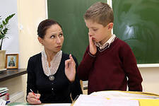
Введение в ситуацию
Очень часто бывает так, что ты заболел или пропустил занятия по какой-либо другой причине.
А в классе на уроке другим ученикам учитель объяснял новую тему, затем были упражнения, работа у доски и самостоятельно, вопросы к учителю, обоснование своей позиции. Были успехи и неудачи, но – как финал – успешно написанная контрольная работа.
Только вот ты написал плохо, потому что многое пропустил, не понял, не успел задать вопросы.
Ситуация знакома многим, не правда ли?

Slide 35
Задание.
Необходимо помочь своему однокласснику: кратко, доступно, понятным языком рассказать о линейной функции и ее графике так, чтобы он не только написал успешно контрольную работу, но и через 2 года на ГИА смог бы вспомнить эту тему.
Рассказ может быть оформлен в виде рекламного буклета, мини-презентации, в виде комиксов. На данный момент такого буклета или мини-презентации не существует.

Slide 36
Информационные материалы
Справочные материалы и данная презентация выложены на рабочем столе Макбуков, для работы Вы можете использовать Интернет, учебник, записи в тетради, выданные текстовые документы.
Вам понадобятся бумага , фломастеры и карандаши для буклета или комикса, но можно создавать свой кейс в электронном виде.

Slide 37
Темы для буклета, комикса …
Построение графика
Расположение графика в зависимости от коэффициентов
Вывод формулы функции, заданной графически
Нахождение точек пересечения прямых между собой и с осями координат без построения графика
Чтение графиков реальных процессов
Возможно, вы предложите свой вариант….

Slide 38
Разработка кейса по теме «Линейная функция»
Здесь появится работа 1 группы

Slide 39
Разработка кейса по теме «Линейная функция»
Здесь появится работа 2 группы

Slide 40
Разработка кейса по теме «Линейная функция»
Здесь появится работа 3 группы

Slide 41
Что я могу?
Построить график функции и рассказать о зависимости расположения графика от значения коэффициентов
Выяснить аналитически, принадлежит ли точка графику, и найти аналитически координаты точек пересечения графика с осями координат и между собой
Составить формулу функции по графику
«Прочитать» график ( ответить на практические вопросы из блока «Реальная математика»)
Помочь однокласснику, отстоять свою точку зрения, презентовать свою работу, работать в группе

Slide 42
Домашняя работа
1. Дать рецензию продуктам, разработанным другими группами,
2. Предложить альтернативные варианты решения.

Slide 43
Спасибо за урок!
Материалы урока будут доступны на сервере школы

Slide 44
Ссылки на использованные ресурсы
1.Выражаю большую благодарность учителям Савченко Е.М. (it-n.ru/profil.aspx?cat­­_no=692&d_no=9658 ) и Гавриковой Т.С. (http://nsportal.ru/shkola/algebra/library/urok-lineynaya-funkciya-7-klass) за чертежи и идеи, часть которых я использовала.
2. Рисунки и идеи кейсов взяты из Интернет-ресурсов:
http://blog.operativnik.ru/instrumenty/kak-buklet/ - статья Андрюкова С.
http://mrybakov.ru/library/ca/ca_186/ - статья Л. Малютиной
http://blog.operativnik.ru/wp-content/uploads/ - рисунки для кейсов

